Slide 1
IPS
Schůzka výchovných poradců Praha – východ 1.11.2017
Úřad práce ČR, Krajská pobočka v Příbrami, Kontaktní pracoviště pro Prahu-východ

Slide 2
Program
situace na trhu práce
nezaměstnanost absolventů a mladistvých
Informační a poradenské středisko (IPS)
distribuce Atlasů školství
odkazy, weby, kontakty

Slide 3
Míra nezaměstnanosti k 30.9.2017
nezaměstnanost je na 3,8 % (evidováno 284 915 uchazečů, o 93 343 méně než v r. 2016)
volných pracovních míst nejvíce od r. 2008 (206 081, min.rok 140 993)
celková míra nezaměstnanosti ČR dle EUROSTAT se pohybuje okolo 2,9 %, což je pod průměrem zemí EU (EU 7,4 %)
Středočeský kraj je na 3,27 %
okr. Praha – východ je na 1,5 %
je evidováno 15 390 (min.rok 21 054) absolventů škol a mladistvých

Slide 4
Vývoj počtu uchazečů a VPM v hl. m. Praze v letech 2015 - 2017

Slide 5
Vývoj počtu uchazečů o zaměstnání a volných pracovních míst

Slide 6
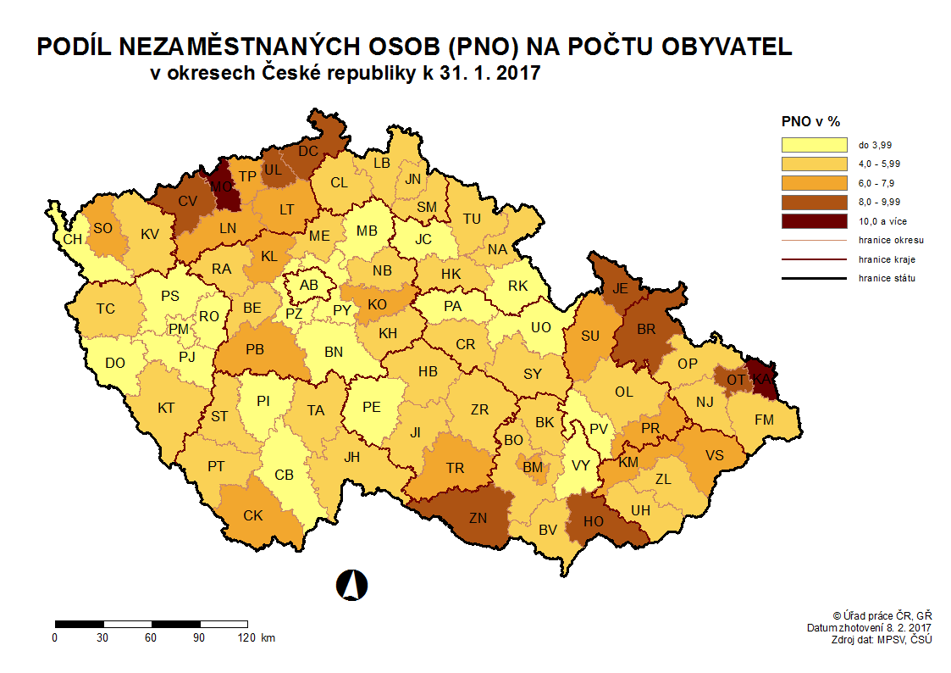

Slide 7
Evidence absolventů k 30.10.2016 Praha – východ
2015 2016 2017
Celkem uchazečů o zaměstnání 265 178 107
(C) Základní – 38 35 37
(E) Nižší SO – 17 4 4
(H) SO s výučním listem – 49 33 14
(L) ÚSO s výučním listem i maturitou – 22 8 6
(M) ÚSO s maturitou (bez vyučení) – 79 59 24
(K) ÚS všeobecné – 7 7 6
(N) Vyšší odborné – 7 5 4
(R) Bakalářské – 22 13 6
(T) Vysokoškolské – 24 14 7
(V) Doktorské – 0 0 0

Slide 8
Nejčastější obory u evidovaných absolventů
gastronomie
ekonomika a ekonomie
administrativa
podnikání a obchod
filozofie

Slide 9
Volná místa na ÚP
řidič sk. C, CE, D, montážní dělník výrobků, skladník (obsluha VZV)
nástrojař (obsluha CNC obráběcích strojů), zámečník, svářeč, mechanik a opravář strojů
stavební dělník, dělník ve výrobě
pracovník v sociálních službách, sanitář
zdravotnictví
strážný, úklidový pracovník
prodavač, kuchař, servírka, obchodní zástupce

Slide 10
Možnosti řešení nezaměstnanosti absolventů
více spolupráce škol a zaměstnavatelů (více praxe)
zvýšení zájmu o technické obory (spolupráce zaměstnavatelů se školami, Úřadem práce, Krajským úřadem atd.)
podpora vhodné volby povolání
zlepšení kvality a přitažlivosti výuky
podpora zájmů žáka o budoucí profesi (exkurze)
podpora dobrého klimatu ve škole (adaptační a sportovní kurzy, individuální konzultace, školní psycholog apod.)
více zájmu rodiny

Slide 11
Opatření ke zvýšení zaměstnanosti
Projekt PROKOP – finanční gramotnost + orientace na trhu práce
projekty ÚP - Záruky pro mladé
- Nové Pracovní příležitosti
- Generační tandem
portál EURES – Portal Evropské unie pro mladé www.europa.eu

Slide 12
Informační a poradenské středisko pro volbu povolání (IPS)
poskytuje komplexní informační a poradenské služby k volbě povolání a vzdělávání
informace, charakteristiky a požadavky na jednotlivá povolání (profesiogramy, videoprogramy)
databáze středních, vyšších odborných a vysokých škol včetně studijních oborů
informační letáky a odkazy
distribuce Atlasů školství

Slide 13
Aktivity IPS
skupinové poradenství (besedy) pro volbu povolání určené žákům 8. tříd ZŠ
skupinové poradenství (besedy) o možnostech absolventa SŠ určené žákům posledních ročníků SŠ
individuální poradenství pro žáky ZŠ a jejich rodiče
diagnostika profesní orientace dle zájmů žáka (PC program AIST-R) s následným doporučením

Slide 14
Účast na skupinovém poradenství - 8. třídy 2016
v roce 2013 – 18 škol (z okresu Praha-východ)
v roce 2014 – 15 škol
v roce 2015 – 15 škol
v roce 2016 – 14 škol
v roce 2017 – 19 škol
celkem v roce 2017 navštívilo IPS přes 400 žáků ZŠ

Slide 15
Atlasy školství
2012 – distribuce 287 atlasů pro 751 žáků ZŠ
2013 – distribuce 854 atlasů pro 830 žáků ZŠ
2014 – distribuce 917 atlasů pro 893 žáků ZŠ
2015 – distribuce 1026 atlasů pro 1000 žáků ZŠ
2016 – distribuce 1042 atlasů pro 1017 žáků ZŠ
2017 – distribuce 1131 atlasů pro 1107 žáků ZŠ
rozvoz atlasů – není možné zaručit ze strany ÚP

Slide 16
Důležité odkazy
www.infoabsolvent.cz
www.atlasskolstvi.cz www.nuv.cz
www.stredniskoly.cz www.gwo.cz
www.noveistp.cz http://portal.mpsv.cz
www.narodni-kvalifikace.cz www.msmt.cz
http://is.braillnet.cz/skoly.php www.platy.cz
www.budoucnostprofesi.cz www.platy-mzdy.cz
www.uradprace.cz www.eures.cz

Slide 17
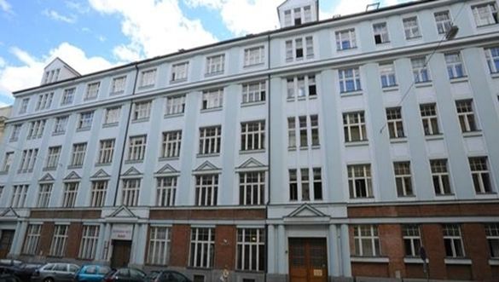
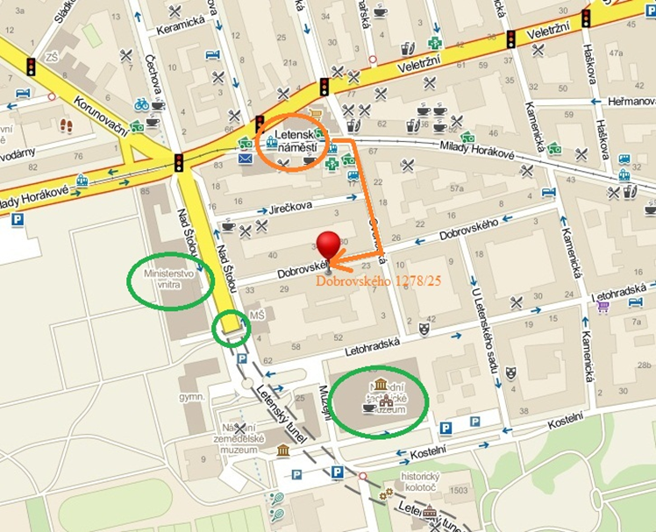
ÚP pro Prahu-východ (IPS)
Dobrovského 1278/25
170 00 Praha 7
Úřední hodiny:
PO, ST 8-12, 13-17 ÚT, ČT 8-11
PÁ 8-11 (pouze pro nové
uchazeče)

Slide 18
Děkuji za pozornost
Daniela Bouší
950 151 325, daniela.bousi@uradprace.cz
www.uradprace.cz

